Slide 1
Java程序的基本语法

Slide 2

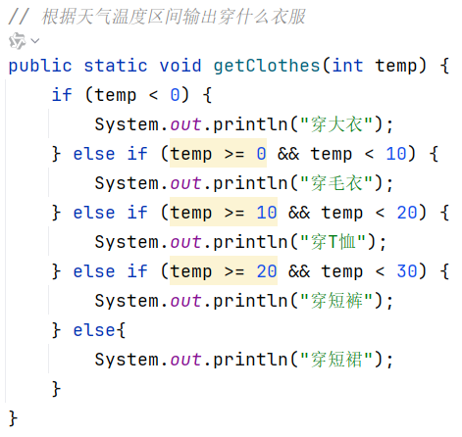
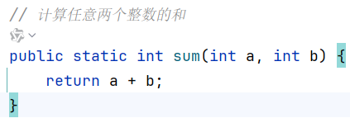
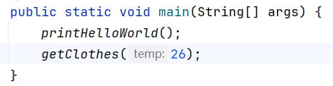
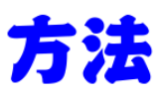
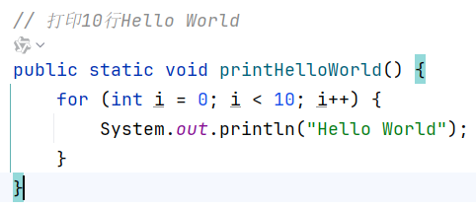
功能的最小单元
AI Prompt
用AI完成几个小需求，快速熟悉一下程序的基本语法知识
Java开发的软件，功能的最小单位是一个一个的方法

Slide 3
方法详解
方法
类型转换
输入输出
运算符
综合小案例
方法的其他注意事项

Slide 4




方法是啥？
方法是一种用于执行特定任务或操作的代码块，代表一个功能，它可以接收数据进行处理，并返回一个处理后的结果。
特定任务或操作的代码块
目标：学会定义满足需求的方法格式，学会调用方法

Slide 5
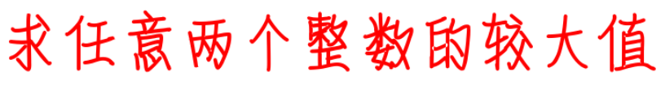
方法是啥？
方法是一种用于执行特定任务或操作的代码块，代表一个功能，它可以接收数据进行处理，并返回一个处理后的结果。
方法的完整定义格式
修饰符 返回值类型 方法名( 形参列表 ){ 方法体代码(需要执行的功能代码) return 返回值; }
public static int max ( int a , int b ){ int max = a > b ? a : b; return max; }
方法的修饰符
返回值类型
方法名称
形参列表
方法的执行代码(处理数据)
返回处理后的结果
方法如何使用
方法必须被调用才能执行，调用格式：方法名称(数据)。

Slide 6
方法的其他形式
// 打印3行Hello World（使用方法）：无参数无返回值的方法
public static void print(){ System.out.println("Hello World"); System.out.println("Hello World"); System.out.println("Hello World"); }
如果方法不需要返回数据，返回值类型必须声明成void（无返回值声明）方法内部不可以使用return返回数据。

Slide 7
1、什么是方法？方法的完整格式是啥？
是用于执行特定任务或操作的代码块，可以接收数据进行处理并返回一个处理的结果。
2、定义满足需求的方法格式，主要考虑哪两方面？
方法是否需要接收数据，方法是否需要返回数据。
3、方法如何使用？
必须进行调用才可以执行方法；调用格式：方法名称(…)。
修饰符 返回值类型 方法名( 形参列表 ){ 方法体代码(需要执行的功能代码) return 返回值; }

Slide 8
方法详解
方法
类型转换
输入输出
运算符
综合小案例
方法的其他注意事项

Slide 9
方法的一些注意事项
1、方法可以重载。
一个类中，出现多个方法的名称相同，但是它们的形参列表是不同的，那么这些方法就称为方法重载了。
public static void printVariable(int a) { System.out.println(a); } public static void printVariable(String str) { System.out.println(str); } public static void printVariable(int a, String str) { System.out.println(a); System.out.println(str); }
2、无返回值的方法中可以直接通过单独的return;立即结束当前方法的执行。

Slide 10
方法
类型转换
输入输出
运算符
综合小案例
自动类型转换、强制类型转换
表达式的自动类型提升

Slide 11


类型转换-自动类型转换
什么是自动类型转换，为什么要进行自动类型转换？
类型范围小的变量，可以直接赋值给类型范围大的变量。
byte short int long float double
char
byte a = 12 ;
public static void printInt(int b){ System.out.println(b); }
printInt(a)
自动类型转换在计算机中的执行原理
a
00001100
(8位)
b
00000000 00000000 00000000
00001100
(32位)

Slide 12
类型转换-强制类型转换
什么是强制类型转换，为什么要进行强制类型转换？
类型范围大的变量， 不可以直接赋值给类型范围小的变量，会报错，需要强制类型转换过去
数据类型 变量2 = (数据类型)变量1、数据
int a = 20; byte b = (byte)a;
System.out.println(b); // 20
a
00000000 00000000 00000000 00010100
(32位)
b
00010100
(8位）
int i = 1500; byte j = (byte)i;
System.out.println(j); // -36
i
00000000 00000000 00000101 11011100‬
(32位)
j
11011100
(8位）
注意事项
强制类型转换可能造成数据(丢失)溢出；浮点型强转成整型，直接丢掉小数部分，保留整数部分返回

Slide 13
为什么要进行类型转换？
存在不同类型的变量赋值给其他类型的变量
什么是自动类型转换？
类型范围小的变量，可以直接赋值给类型范围大的变量。
什么是强制类型转换？
默认情况下，大范围类型的变量直接赋值给小范围类型的变量会报错！
可以强行将类型范围大的变量、数据赋值给类型范围小的变量
强制类型转换有哪些需要注意的？
可能出现数据丢失。
小数强制转换成整数是直接截断小数保留整数。
数据类型 变量 = (数据类型)变量、数据

Slide 14
方法
类型转换
输入输出
运算符
综合小案例
自动类型转换、强制类型转换
表达式的自动类型提升

Slide 15
表达式的自动类型提升
表达式的自动类型转换
在表达式中，小范围类型的变量，会自动转换成表达式中较大范围的类型，再参与运算。
byte 、short、char int long float double
注意事项：
表达式的最终结果类型由表达式中的最高类型决定。
在表达式中，byte、short、char 是直接转换成int类型参与运算的。

Slide 16
表达式的自动类型转换是什么样的？
小范围的类型会自动转换成大范围的类型运算。
表达式的最终结果类型是由谁决定的？
最终类型由表达式中的最高类型决定。
表达式的有哪些类型转换是需要注意的？
byte short char是直接转换成int类型参与运算的。

Slide 17
方法
类型转换
输入输出
运算符
综合小案例

Slide 18
输入输出
输出：把程序中的数据展示出来。
输入：程序读取用户键盘输入的数据。
System.out.println("Hello World!");
通过Java提供的 Scanner程序来实现
Scanner是Java提供好的API，程序员可以直接调用
JDK
javac、java等开发工具
API （Application Programming Interface：应用程序编程接口）
Java写好的程序，咱们程序员可以直接拿来调用。
Java为自己写好的程序提供了相应的 程序使用说明书(API文档)。
JRE
JVM
程序（API）
下载API文档：
https://www.oracle.com/java/technologies/javase-jdk21-doc-downloads.html

Slide 19
使用Scanner接收用户键盘输入的数据，需要三个步骤：
package com.itheima.scanner; import java.util.Scanner; public class Test { public static void main(String[] args) { Scanner sc = new Scanner(System.in); System.out.println(“请输入您的年龄：”); int age = sc.nextInt(); System.out.println(“年龄是：” + age); System.out.println(“请输入您的名称：”); String name = sc.next(); System.out.println("欢迎：" + name); } }
①：导包：告诉程序去JDK的哪个包中找扫描器技术
②：抄代码：代表得到键盘扫描器对象(东西)。
③：抄代码：等待接收用户输入数据。
注意：
System、String在JDK中的Java.lang包下
lang包不需要我们导包，是默认的包。

Slide 20
方法
类型转换
输入输出
运算符
综合小案例
算数运算符、+符号做连接符
自增自减运算符
赋值运算符
关系运算符、三元运算符
逻辑运算符

Slide 21
基本的算术运算符
符号 | 作用 | 说明
+ | 加 | 参考小学一年级
- | 减 | 参考小学一年级
* | 乘 | 参考小学二年级，与“×”相同
/ | 除 | 与“÷”相同，注意：在Java中两个整数相除结果还是整数。
% | 取余 | 获取的是两个数据做除法的余数

Slide 22
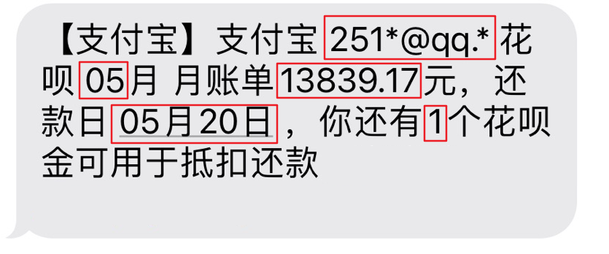
+符号在Java中的特殊用途
“+” 符号在有些情况下可以做连接符。
“+”符号与字符串运算的时候是用作连接符的，其结果依然是一个字符串。
"abc" + 5 ---> "abc5"
int a = 5 ; System.out.println("abc" + a);
System.out.println(a + 5);
System.out.println("itheima"+ a + 'a');
System.out.println(a + 'a' + "itheima");
如何识别+符号是做运算，还是做连接，独门秘籍：
能算则算，不能算就连接在一起。

Slide 23
算数运算符有哪些？
+ 、-、 *、 /、 %
/ 需要注意什么，为什么？
如果两个整数做除法，其结果一定是整数，因为最高类型是整数。
+ 除了做基本数学运算，还有哪些功能？
与字符串做+运算时会被当成连接符，其结果还是字符串。
识别技巧：能算则算，不能算就在一起。

Slide 24
方法
类型转换
输入输出
运算符
综合小案例
算数运算符、+符号做连接符
自增自减运算符
赋值运算符
关系运算符、三元运算符
逻辑运算符

Slide 25
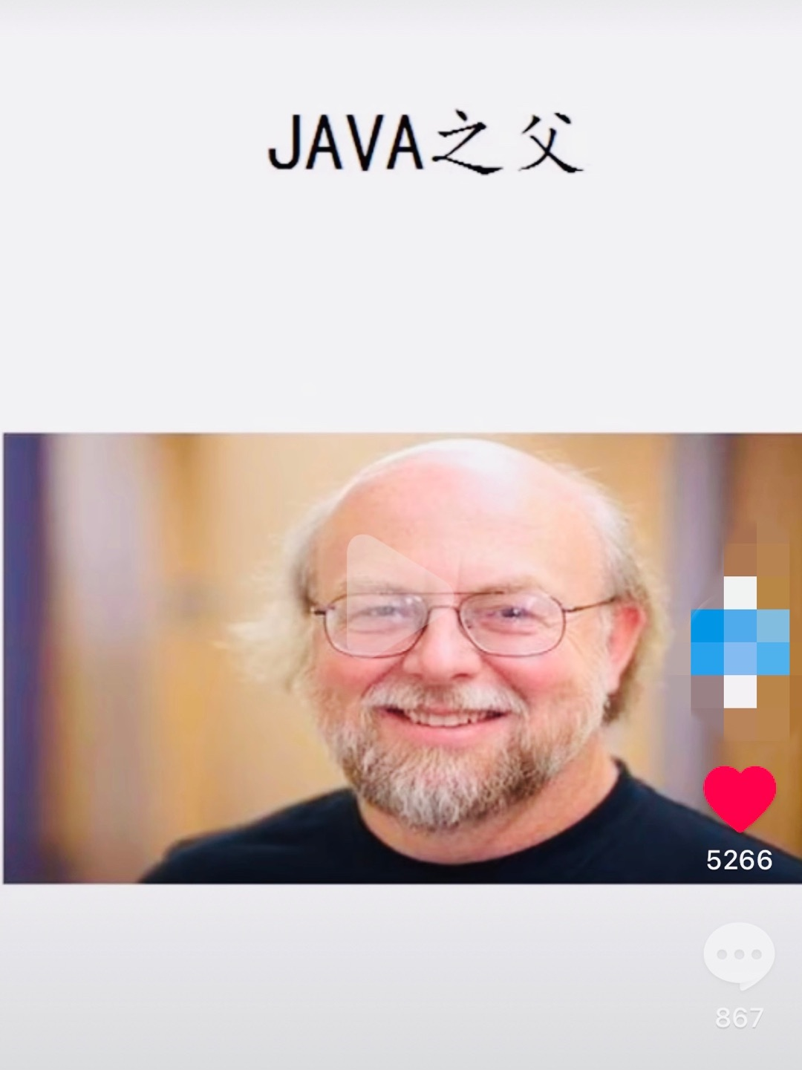
自增自减运算符
符号 | 作用
自增：++ | 放在某个变量前面或者后面，对变量自身的值加1
自减：-- | 放在某个变量前面或者后面，对变量自身的值减1
注意：
++ 、-- 只能操作变量，不能操作字面量的。

Slide 26
自增自减运算符
自增自减的使用注意事项
++、-- 如果在变量前后单独使用是没有区别的。
int a = 10; ++a;
a++;
++、-- 如果不是单独使用（如在表达式中、或同时有其它操作），放在变量前后会存在明显区别
在变量的前面，先对变量+1、-1，再拿变量的值运算。
int a = 10; int rs = ++a; （先加再用）
在变量的后面，先拿变量的值运算，再对变量的值+1、-1
int b = 10; int rs = b++; （先用再加）

Slide 27
自增、自减运算符是什么，有什么作用，需要注意什么？
++、--；对当前变量值+1、-1
只能操作变量，不能操作字面量
自增、自减运算符放在变量前后有区别吗？
如果单独使用放前放后是没有区别的。
非单独使用：在变量前 ，先进行变量自增/自减，再使用变量。
非单独使用：在变量后 ，先使用变量，再进行变量自增/自减。

Slide 28
自增自减拓展案例
int c = 10; int d = 5; int rs3 = c++ + ++c - --d - ++d + 1 + c--; System.out.println(rs3); System.out.println(c); System.out.println(d);

Slide 29
方法
类型转换
输入输出
运算符
综合小案例
算数运算符、+符号做连接符
自增自减运算符
赋值运算符
关系运算符、三元运算符
逻辑运算符

Slide 30
赋值运算符
基本赋值运算符
就是“=”，从右边往左看。
int a = 10; // 先看“=”右边，把数据10赋值给左边的变量a存储。
扩展赋值运算符
符号 | 用法 | 作用 | 底层代码形式
+= | a+=b | 加后赋值 | a = (a的类型)(a + b);
-= | a-=b | 减后赋值 | a = (a的类型)(a - b);
*= | a*=b | 乘后赋值 | a = (a的类型)(a * b);
/= | a/=b | 除后赋值 | a = (a的类型)(a / b);
%= | a%=b | 取余后赋值 | a = (a的类型)(a % b);
注意：扩展的赋值运算符隐含了强制类型转换。

Slide 31
赋值运算符有哪些？
基本的赋值运算符：= (从右边往左看)
扩展的赋值运算符：+=、-=、*=、/=、%=
扩展赋值运算符的作用是什么？有什么特点
+=可以实现数据的累加，把别人的数据加给自己。
扩展的赋值运算符自带强制类型转换。

Slide 32
方法
类型转换
输入输出
运算符
综合小案例
算数运算符、+符号做连接符
自增自减运算符
赋值运算符
关系运算符、三元运算符
逻辑运算符

Slide 33
关系运算符、三元运算符
符号 | 例子 | 作用 | 结果
> | a>b | 判断a是否大于b | 成立返回true、不成立返回false
>= | a>=b | 判断a是否大于或者等于b | 成立返回true、不成立返回false
< | a<b | 判断a是否小于b | 成立返回true、不成立返回false
<= | a<=b | 判断a是否小于或者等于b | 成立返回true、不成立返回false
== | a==b | 判断a是否等于b | 成立返回true、不成立返回false
!= | a != b | 判断a是否不等于b | 成立返回true、不成立返回false
判断数据是否满足条件，最终会返回一个判断的结果，这个结果是布尔类型的值：true或者false。
注意：在java中判断是否相等一定是“== ” ，千万不要把 “== ”误写成 “=”。

Slide 34
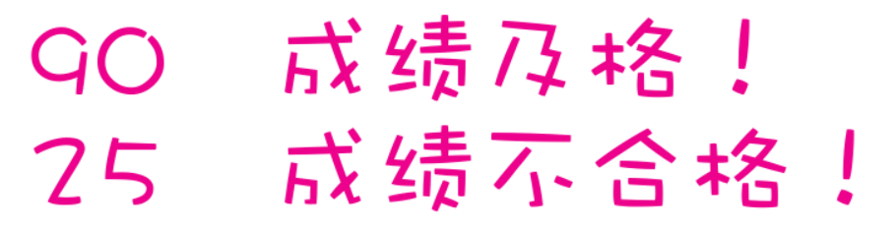

三元运算符
格式：
条件表达式 ? 值1 : 值2;
执行流程：首先计算关系表达式的值，如果值为true，返回值1，如果为false，返回值2。
true
考试通过
分数大于等于 60吗？
false
成绩不合格

Slide 35
方法
类型转换
输入输出
运算符
综合小案例
算数运算符、+符号做连接符
自增自减运算符
赋值运算符
关系运算符、三元运算符
逻辑运算符

Slide 36

逻辑运算符
把多个条件放在一起运算，最终返回布尔类型的值：true、false。
符号 | 叫法 | 例子 | 运算逻辑
& | 逻辑与 | 2 > 1 & 3 > 2 | 多个条件必须都是true, 结果才是true； 有一个是false，结果就是false
| | 逻辑或 | 2 > 1 | 3 < 5 | 多个条件中只要有一个是true, 结果就是true;
! | 逻辑非 | ! (2 > 1) | 就是取反：你真我假，你假我真。!true == false、!false == true
^ | 逻辑异或 | 2 > 1 ^ 3 > 1 | 前后条件的结果相同，就直接返回false，前后条件的结果不同，才返回true
符号 | 叫法 | 例子 | 运算逻辑
&& | 短路与 | 2 > 10 && 3 > 2 | 判断结果与“&”一样，过程不同：左边为 false，右边则不执行。
|| | 短路或 | 2 > 1 | | 3 < 5 | 判断结果与“|”一样，过程不同：左边为 true， 右边则不执行。
注意：在java中， “&” 、 “|”: 无论左边是 false还是 true，右边都要执行。

Slide 37
逻辑运算符有哪些，有什么特点？
& ： 有一个为false、结果是false
&&： 一个为false、结果是false，但前一个为false,后一个条件不执行了
| ： 有一个为true、结果是true
|| ：一个为true、结果是true，但前一个为true，后一个条件不执行了
! ：!false=true、 !true=false
^ ：相同是false、不同是true。
注意：实际开发中、常用的逻辑运算符还是：&& 、 || 、 !

Slide 38
方法
类型转换
输入输出
运算符
综合小案例

Slide 39
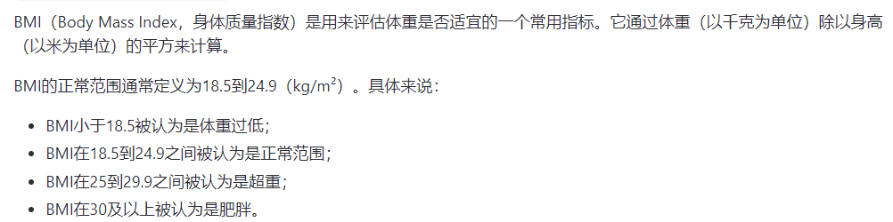
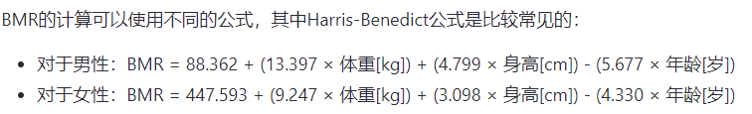
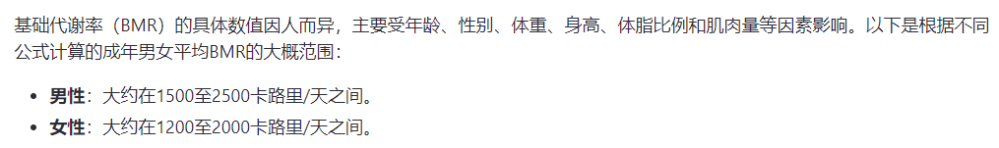
健康计算器
开发一个简单的健康计算器应用程序，它可以接受用户的输入（如年龄、性别、体重、身高），并计算出用户的BMI（身体质量指数）和基础代谢率（BMR）。

